Slide 1
HONEYTHING様への 新規企画提案
桜美林 坂田ゼミ
Notes:
それではハニシング様への新規企画提案についてはじめに坂田ゼミ2年上野が担当させていただきます

Slide 2
目次
01
全体事業ドメイン
今回の狙い
02
新規企画内容
03
まとめ

Slide 3
全体のドメイン
01
中学生
Who
What
1
地元の中学生による
観光コースの作成・PR
2
中学生向け
金融を学べるボードゲームの作成
Notes:
今回の新規企画提案では地元の中学生に観光コースを作成してもらう案と中学生向けのボードゲームを通して金融について学んでもらう案の2つになります。

Slide 4
今回の狙い・中学生に必要なリテラシー
01
01
金融リテラシーの向上
お金に関して
ポジティブな姿勢がつく
お金を稼ぐことや、増やすことの
大変さを体感
労働以外の
お金を増やす方法を知る
Notes:
続いて今回の狙いです。まず一つ目に
1.お金を稼ぐことや、増やすことの大変さを体感してもらうこと。中学生は自身でお金を稼く経験が無いので普段金融について考える機会がありません。そのため自身で金融について体験してもらうことでイメージを膨らませることができると考えました。
2.労働以外のお金を増やす方法を知ってもらうということです。中学生が金融についてネガティブな考えをもっているのと同様に労働についても同じ事が言えます。そこでボードゲームで金融を学ぶことで楽しみつつ金融に触れることができると考えました。
→ 1、2を通して金融リテラシーの向上を目指していきます。
金融リテラシーの欠如

Slide 5
新規企画内容
02

Slide 6
地元の中学生による観光コースの作成・PR
1
03
具体例
01
提案概要
04
ビジネスモデル
02
流れ
05
メリット
・デメリット
Notes:
1つ目の新規企画内容は地元の中学生による観光コースの作成・PRについてです。こちらの企画内容の大まかな流れは提案概要・ビジネスプランの具体的な流れとその具体例、そしてハニシング様、地元旅行店双方のメリット・デメリット、最後にビジネスモデルになります。

Slide 7
01 提案概要
企画内容
中学生に地元の観光施設を調べ
独自の旅行プランを考えてもらう
目的
企画、広報の活動を通してビジネスの流れを体験し
お金を稼ぐ大変さを実感する
Notes:
企画内容は中学生自身に地元の観光施設を調べ独自の旅行プランを考えてもらうことです。旅行プランを考える過程で地元についてより詳しくなり地元郷土愛が深まるといった狙いもあります。
目的としましては企画、広報の活動を通してビジネスの流れを体験しお金を稼ぐ大変さを実感してもらうことです。観光当日では中学生はツアーの案内をする係や観光スポットでの写真撮影をする係などに分かれて運営してもらいます。運営していく中で旅行客とコミュニケーションをとらなければならない機会もあります。

Slide 8
01 提案概要 中学生の得られる効果
金融リテラシーの向上
貴重な体験ができる
地元の人との
コミュニケーションの場になる
地元・郷土愛が深まる
Notes:
メリット
◎金融リテラシーの向上
◎ 地元・郷土愛が深まる
◎ 地元の人とのコミュニケーションの場になる
◎ 普段では経験できない貴重な体験ができる
デメリット
休日も部活等で時間がとりにくい中学生にとって授業時間外に時間を割く可能性があるということ

Slide 9
02 具体的な流れ
中学生に地元の観光コースを考えてもらう
→ 例 モデルプラン ・ マップ 作成
アプリ・SNS・紙媒体等で公開
それを見た人（観光客・ユーザー）が
自治体・観光地に訪れる
Notes:
また中学生の参加意欲向上のために景品を付与する
中学生はランキング型式で自身の仕事に対する評価と報酬を得ることで労働と対価という基本的な金融を学ぶ事ができます。
景品の具体的な付与についてですが
SNSに公開したモデルプランまたはマップの閲覧数top10のチームに商品券の付与
（ex.一位：ひとグループ1万円分の地元の商店街で使える商品券）
→地元で商品券を使うことで地域貢献、活性化に繋がると考えた。

Slide 10
02 観光コース作成 中学生の流れ
どんな魅力を
伝えるか考える
ターゲット
設定
現状を知る
プラン作成
友達？家族？
どんな店に
人が来るのか
3～4個スポット
を選ぶ
Notes:
プランを考える：泊まりでも日帰りでも

Slide 11
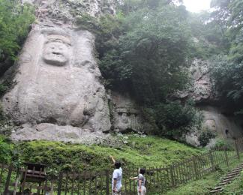
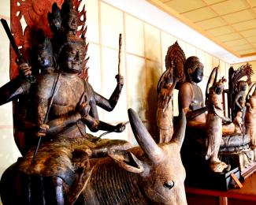
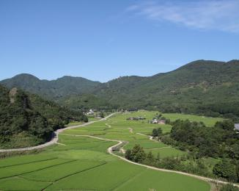
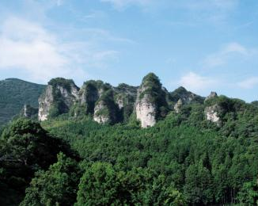
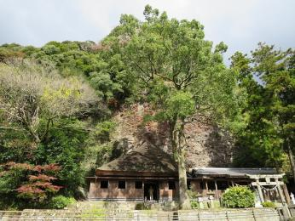
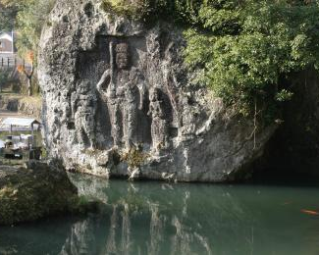
03 具体例 モデルプラン 例：豊後高田
5分
10分
熊野麿崖仏
真木大堂
田染荘
20分
15分
目の前
中山仙境
天念寺
川中不動
Notes:
こちらのモデルプランでは大分県の（ぶんごたかだ）市に実際にあるプランです。
このように豊後高田市では車で行ける範囲の観光スポットや絶景地を巡るプランとなっております。
また豊後高田市はこのようなプランを実際に巡った動画をサイト上にアップして観光スポットの紹介もしてます。豊後高田市の広告活動では作成したプランを公開するだけでなく実際に巡ってみた動画などを作成しておりツアーを巡るイメージをより膨らませられるようになってます。
具体的な例1
https://www.showanomachi.com/courses/detail/5
プラン作成のみではなく、YouTube等動画を作成しても◎

Slide 12
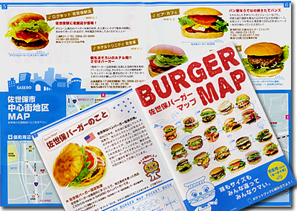
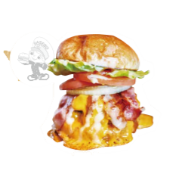
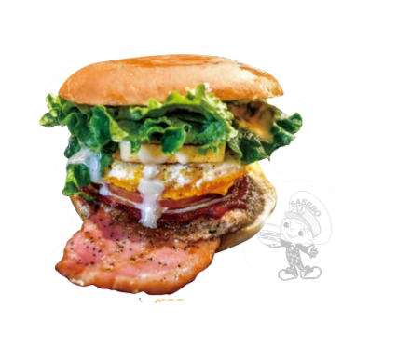
03 具体例 マップ 例：佐世保バーガー
Notes:
続いてこちらは（させぼ）バーガーマップの具体例です。佐世保バーガーというのは長崎県佐世保市の名物で手作りハンバーガーのことです。佐世保バーガーといっても1つの決まったハンバーガーではなく、佐世保市内の店で提供されている手作りで注文に応じて作り始めるハンバーガーです。このマップはその佐世保バーガーが提供されている店舗を一覧表にしたりマップを作ってどこにあるのか分かるようにしています。
このように地元の観光スポットを巡るだけでなくその地域の名産やご当地グルメなどのマップを作成し地元の人にしかわからない魅力を紹介することも可能です
https://www.sasebo99.com/downloads/media/2491

Slide 13
04 ビジネスモデル
景品
アプリ使用料、広告費
¥
¥
プランの提案
アプリ運用、広告
中学生
ハニシング様
地元旅行店
¥
プラン料金
¥
プランの提供
ユーザー
アプリ
Notes:
こちらが本案のビジネスモデルになります。本案では、ハニシング様とプランを制作する地元旅行店とのアプリの共同開発・運営をとる形式を提案させていただきます。
本モデルにおけるハニシング様の収益源は、アプリの使用料と広告費を見込んでいます。一方で支出として中学生への景品代があります。こちらは、参加意欲を引き出す動機付けとして活用します。
以上がビジネスモデルの説明になります。

Slide 14
05 メリット・デメリット
地元旅行店
メリット
ハニシング様
メリット
◎ イニシャルコスト（旅行業免許の取得）
の削減
◎ 地域貢献
◎ 収益が安定する
%
◎ 収益の向上
◎ 地元貢献・活性化
◎ ランニングコスト（広告費）の削減
地元旅行店
デメリット
ハニシング様
デメリット
75%
自社完結することが出来ない
プラットフォームの作成
Notes:
次にアプリの共同開発を行うメリット、デメリットについてハニシング様、地元旅行店双方の立場から説明させていただきます。
まずハニシング様のメリット、デメリットについて説明させていただきます。メリットは、〜（パワポ記載内容を上から三つ読む）の3点を挙げることが出来ます。
一方でデメリットは、プラットホームの作成コストがかかることです。
次に地元旅行店のメリット、デメリットについて説明させていただきます。メリットは、〜（パワポ記載内容を上から三つ読む）の3点を挙げることが出来ます。
一方でデメリットは、収益化までの過程を自社完結させられないことです。
以上でメリット、デメリットおよび観光・PRの説明を終わります。

Slide 15
中学生向け 金融を学べるボードゲームの作成
2
06
盤面イメージ
提案概要
01
05
ルール
社会背景
02
04
他社比較
ゲームの特徴
03
Notes:
目次です

Slide 16
提案概要
01
コンセプト
「ボードゲームで学ぶ金融リテラシー」
ターゲット
中学生
概要
中学生向けの金融ゲーム
目的
ボードゲームで
資産の運用を疑似体験

Slide 17
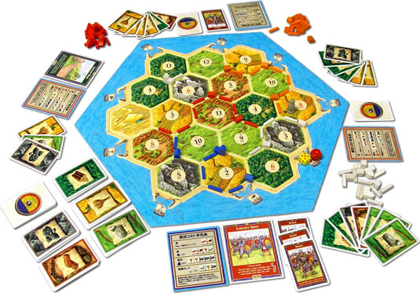
社会背景
02
ボードゲーム 「カタン」
戦略・運などあらゆる要素が試され
交渉力・コミュニケーション力が養われる
得られる効果
様々な異なるジャンルや要素を持つものもあるため
使用するゲームによって異なる力が育まれる
活用
学校教育や新人社員研修など
教育の場において有効
Notes:
・カタン：カタンという無人島を舞台に、拠点となる開拓地(家)を建ててそこから島全体を開拓していく。対戦相手との開拓競争で、最初に10点取った人が勝者になる。具体的には、サイコロによって獲得した資源で開拓地を建てていく。必要な資源が集まらない時は対戦相手と資源の交換をする。積極的にコミュニケーションでゲームを有利に進めることができ、交渉力やコミュニケーション能力が養われる
ボードゲームから望まれる効果：
様々な異なるジャンルや要素を持つものもあるため使用するゲームによって異なる力が育まれると推測できる。
また、教育に効果があるため、近代ボードゲームは学校 教育や講座など今までにない販路を得たと考えられる。
また、社会生活において重要なスキルを得ることが出来るため新入社員の育成の場においても有効である。将来を見据えるのであれば近代ボードゲームを用いた幼児教育も今より本格的になると考えられる。

Slide 18
社会背景 事例
02
「Arranged」
パキスタン発
ボードゲーム
結婚の慣習を
見直す機会として
自分の意思による選択が
出来るように
目的
あらゆる手段で
見合い婚を避ける
内容
Notes:
「決められた結婚」に女性は自分の意思で反対しづらい。そんな伝統を考え直すきっかけとして、パキスタン出身のデザイナーはユニークなボードゲーム「Arranged」を開発しました。ランダムにカードを引いてプレイヤーを動かすこのゲームの目的は、あらゆる手段で決められた結婚を逃れることとなっています。望まない結婚を避けるためには、Auntyの不適切リストに載ることが重要となとります。たとえば「薬局の避妊具売り場にいる。誰かに見つかる前に出て！」というものだ。結婚するときに女性は処女であることが望まれる社会でのこういったスキャンダラスな行動は、Auntyの不適切リストに載る可能性が高まるため、Auntyから5マス離れられるラッキーカードだ。ほかにも公共の場所に男友達と出かけたり、自身のキャリアについて話したりすることでAuntyから遠ざかることができる。
結婚の慣習をもっと気軽に見直すチャンスをつくり、女性が自分の意思による選択をすることに自信を持ってもらいたいと願っている。

Slide 19
ゲーム特徴
03
プレイ人数
プレイ時間
01
4 , 5 人程度
およそ
20～40分
02
タイプ
必要技能
03
すごろく型
ボードゲーム
交渉・会話
資産管理・知識
04
Notes:
タイプ：すごろく型 / 人生ゲームのようなマス目があるボードゲーム
必要技能？得られる力：交渉・会話・資産管理・（SDGs等の）知識
→狙い ： 実際に経験してもらうことで、知識をつける
ゲームを通して何か自分も行動したいという気付きを与える

Slide 20
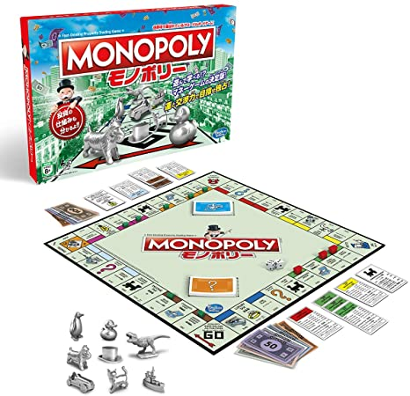
他社比較 1
04
MONOPOLY モノポリー
土地を買収し建物を建設して
資産を増やしていくゲーム
不動産投資についてイメージが湧く
➡交渉術やお金の流れについて学べる
Notes:
「モノポリー」は、すごろくの要領で駒を進めながら、不動産を購入し、家やホテルを建設することで他のプレイヤーから高額なレンタル料を巻き上げて、最終的に他のプレイヤーをすべて破産させることを目指すボードゲーム。モノポリー(monopoly)は「独占」を意味する英単語です。モノポリーで使われるメインボードはこんな感じ。
・プレイ時間 人数
不動産投資について、イメージが湧きやすくなるゲームです。
なぜなら、ゲームのメインの目的が、①土地を買って、②借地料を得て、③土地に建物を建てて家賃を得て、④資産を築くということですから。
モノポリーでは、運も使いながら、現金を使って積極的に土地を購入し、投資をするということが学べます。ゲームのなかで交渉術を磨き、遊びながらお金の流れを学べるのもモノポリーの特徴です。

Slide 21
他社比較 2
04
Riskn×Taken リスクンテイクン
金融や投資を楽しく学べるボードゲーム
実際の投資に役立てられる
➡金融や経済について基礎から学べる
Notes:
投資診断協会は日本に正しい投資の考え方を根付かせるためのコンテンツとして、お金に対する苦手意識を克服するためのボードゲーム「Riskn×Taken（リスクンテイクン）for 投資診断士」11月20日に販売開始いたしました。
・金融・経済のニュースでよく見る用語と、投資の関係が自然に身につくボードゲーム
・遊べば遊ぶほどに投資のイロハが自然と身につき、実際の投資に役立てられる実用的なボードゲームです。

Slide 22
ルール
05
勝敗決定
現金 + 資源ポイント
最終資産で順位付け
変換
ゴールするまでに
資源とお金の交換が可能
資源ポイント
資源ポイントカードを中学生が作成
SDGsに関するもの
環境への影響度によってポイントが増減
Notes:
資源ポイントは、環境に関するもので、環境への影響度によってポイントが増えたり減ったりする。
例えば、火力発電はCO2が発生し環境に悪影響を与えるのでポイントがさがる。

Slide 23
ルール
05
リアル発電イベント
発電床を使った発電体験
発電量に対応した資源ポイントの付与
ペナルティーポイント
環境に悪影響を及ぼす行動を積み重ねる
→資産全没収の可能性あり
Notes:
環境に悪い行動をし続けた場合、ペナルティーポイントがたまっていく仕組み。

Slide 24
盤面イメージ
納税
イベント
Startに戻る
06
土地 | イベント | 発電所 予定地 | 土地 | イベント
土地
起業できる
イベント
土地
発電所予定地
イベント
土地
土地
イベント
発電所予定地
土地
イベント
イベント
イベントカードを
山札から引く
発電所予定地
発電所建設可能
発電所
カード
イベント
カード
企業
カード
Start
通過する際 資金獲得
納税イベント
所持金に応じた
納税を行う
影響度チェック
環境への影響度
審査
基準を超えた場合 →罰金
全プレイヤー合計が基準値を超えた場合
→ゲームオーバー
↑
Start
影響度
チェック
イベント | 土地 | 発電所予定地 | イベント | 土地
Notes:
・盤面を周回する。→時間設定にあわせて回数を決定
・自分の番にダイスを一つ振り、出た目の数だけコマを進める
・startのマスを通過する際に資金を獲得（獲得額はダイスで決定）
・土地のマスに止まった時は起業できる
同じ列の土地を二つとも所有している場合、より大きな企業に成長させることができるようになる
・イベントのマスに止まったらイベントカードを山札から引く
→前のスライドで説明したようなイベント開催
・発電所予定地に止まったとき、資金があれば発電所を建設可能
（どんな発電所を建設するのかは選択が可能だが、発電所によって発電量や環境への影響度が異なる）
・納税イベントのマスでは、止まったプレイヤーの現在の所持金に応じた納税を行う
・影響度チェックのマスでは、各プレイヤーの持っている環境への影響度が審査される。
プレイヤーの影響度が基準を超えていた場合、超過した数値に応じて罰金の支払いが生じる
全プレイヤーの影響度の合計が基準値を超えていた場合、その時点でゲームオーバーとなる

Slide 25
03
と
め
ま

Slide 26
地元の中学生による観光コースの作成・PR
1
中学生 × ハニシング × 地方自治体
概要：中学生に地元の観光施設を調べ独自の旅行プランを考えてもらう
目的：企画、広報の活動を通してビジネスの流れを体験しお金を稼ぐ大変さを実感する
モデルプラン・マップ
作成
アプリ・SNS
公開
観光客が訪れる

Slide 27
中学生向け 金融を学べるボードゲームの作成
2
コンセプト：「身近に学べるボードゲーム」
ターゲット：中学生及び金融リテラシー教育を行う中学校
概要：中学生向け金融ボードゲームの作成
目的：金融リテラシーを身近に学んで身につけてもらう
01
勝敗の決定
授業との連動
02
現金＋資源ポイント
03
①振動発電の体験
②資源内容の設定

